Slide 1
03. 기술통계량

Slide 2
중심위치 척도
변동성 척도
상대위치 척도
선형관계 척도

Slide 3
01
중심위치 척도

Slide 4
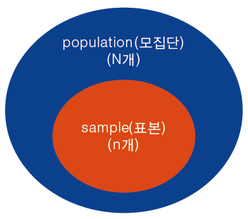
01. 중심위치 척도
평균
평균: 모든 데이터의 값을 합한 후, 관측치의 수로 나누어 계산한 값.
[모집단과 표본]

Slide 5
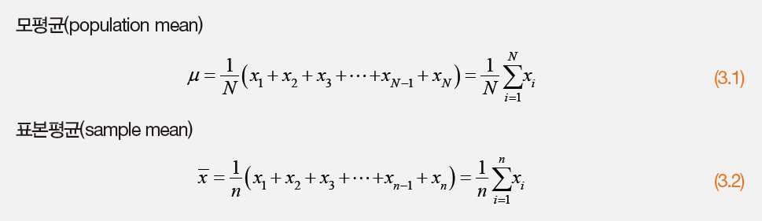
01. 중심위치 척도
평균
데이터가 모집단이면 모평균, 표본이면 표본평균이라 한다.

Slide 6


01. 중심위치 척도
평균
하나 더 알기
기하평균(geometric mean)
기하평균은 주어진 n개의 양수의 곱에 n제곱근을 한 값을 말한다.
주로 산술평균이 기하평균보다 크거나 같다.

Slide 7
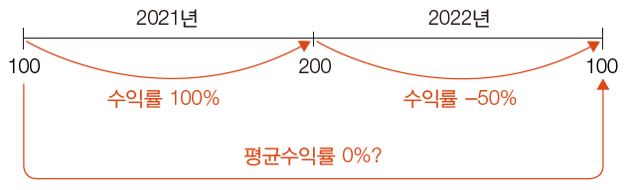
01. 중심위치 척도
평균
하나 더 알기
기하평균(geometric mean)
A사의 주식가치가 2021년 초에 100원, 2021년 말에 200원, 2022년 말에 다시 100원이 되었다고 가정해보자. 기하평균을 이용하면 도출하기 쉽다.
위와 같이 계산하면 2년 간 평균수익률이 0%로 계산된다.
[2년 간 평균수익률의 이해]

Slide 8
01. 중심위치 척도
중간값
중간값: 데이터를 가장 작은 값에서 가장 큰 값까지 정렬했을 때 그 중간에 위치한 값.
평균이 이상치(outlier)의 영향을 많이 받는 단점이 있는 반면 중간값은 이상치의 영향을 덜 받는다는 장점이 있다.

Slide 9

01. 중심위치 척도
중간값
예제 3-1
중간값
다음은 A반과 B반의 기말고사 성적이다. 중간값을 계산하시오.
풀이
A반과 B반의 점수를 차례로 정렬하면 다음과 같다.
A반 : 67 69 78 80 86 91 93
B반 : 30 54 63 78 80 86 91 93
A반의 중간값은 가장 가운데 값인 80이며, B반의 중간값은 가운데 값인 78과 80의 평균인 79이다.

Slide 10
01. 중심위치 척도
최빈값
최빈값: 표본에서 가장 많이 나타나는 관측치.
예제 3-2
최빈값
다음 데이터셋의 최빈값을 계산하시오.
풀이
위의 데이터셋에서 7과 9가 두 번씩 관측되고, 나머지 데이터는 한 번씩만 관측되므로 최빈값은 7과 9이다.

Slide 11
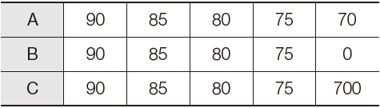
01. 중심위치 척도
중심위치 척도의 활용
예제 3-3
중심위치 척도 비교
다음과 같이 데이터셋 A, B, C가 있다. 마지막 데이터의 값은 70이지만, B는 0, C는 700으로 잘못 관측되었다. 각 데이터셋의 평균과 중간값을 계산하시오.
풀이
A의 평균과 중간값은 80으로 동일하다. 하지만 B의 평균은 66, C의 평균은 206이다. 반면에 중간값을 계산하면 B와 C가 동일하게 80이 나온다.

Slide 12
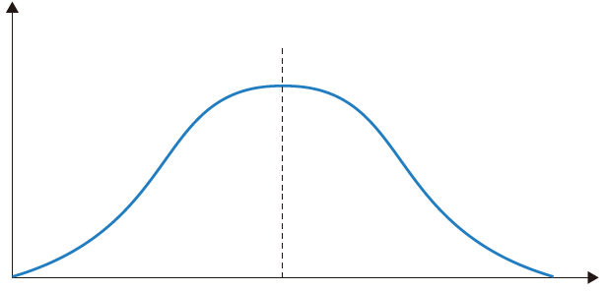
01. 중심위치 척도
데이터 분포와 중심위치 척도
데이터는 완벽히 좌우 대칭인지 아닌지를 대칭성(symmetry)으로 확인할 수 있다.
[대칭성의 데이터 분포]

Slide 13
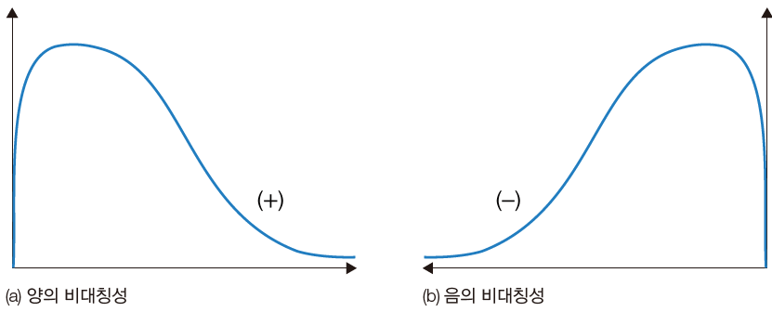
01. 중심위치 척도
데이터 분포와 중심위치 척도
비대칭성(asymmetry)은 왜도(skewness)로 판단할 수 있는데, 아래와 같이 분포의 유형으로 양의 비대칭성(positive skewness)과 음의 비대칭성(negative skewness)을 판단한다.
[비대칭성의 데이터 분포]

Slide 14
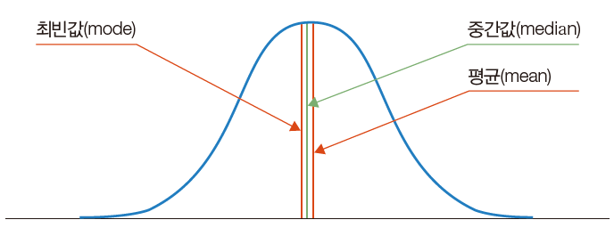
01. 중심위치 척도
데이터 분포와 중심위치 척도
만약 평균, 중간값, 최빈값이 모두 동일하다면 분포가 좌우 대칭임을 확인할 수 있다.
[좌우 대칭의 데이터 분포]

Slide 15
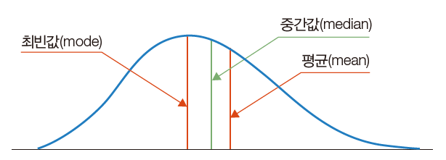
01. 중심위치 척도
데이터 분포와 중심위치 척도
왼쪽으로 기울어진 양의 비대칭성을 보이는 분포는 아래와 같은 형태로 통계량이 계산된다.
[양의 비대칭성의 데이터 분포]

Slide 16
02
변동성 척도

Slide 17

02. 변동성 척도
범위
범위(range): 가장 간단한 변동성 척도 통계량으로 데이터 중 가장 큰 최댓값에서 가장 작은 최솟값을 빼서 구한다.
예제 3-4
범위
다음 데이터셋의 범위를 계산하시오.
풀이
데이터셋의 최댓값은 5, 최솟값은 0이다. 범위는 5에서 0을 뺀 5(=5-0)이다.

Slide 18
02. 변동성 척도
분산
분산(variance): 평균을 기준으로 데이터가 분포되어 있는 정도를 측정하는 통계량.

Slide 19

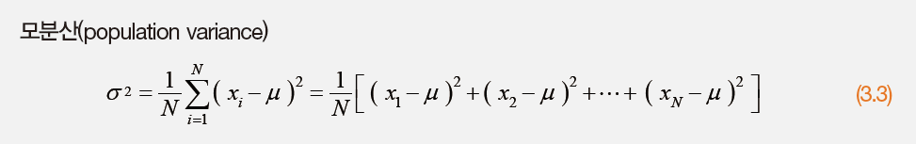
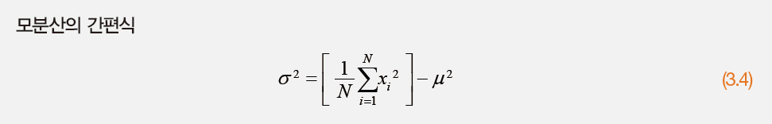
02. 변동성 척도
분산 - 모분산
모집단의 분산을 모분산(population variance)이라 부르며, 이라 표기하고 ‘시그마(sigma) 제곱’이라 읽는다.
표본의 크기가 N이고 각 데이터의 값이 이며, 평균이 μ인 모집단의 분산에 대한 계산식은 다음과 같다.

Slide 20

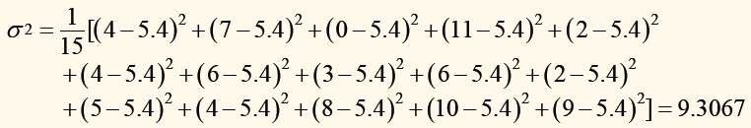

예제 3-5
모분산
어느 학과 4학년 졸업반 학생들의 입사 지원 기업의 수는 다음과 같다. 다음의 분산을 계산하시오.
풀이
모평균( μ )을 먼저 계산해야 한다.
산출한 모평균을 바탕으로 모분산을 구할 수 있다.
모분산 간편식을 이용하면 더욱 쉽게 답을 구할 수 있다.
20
/ 60

Slide 21
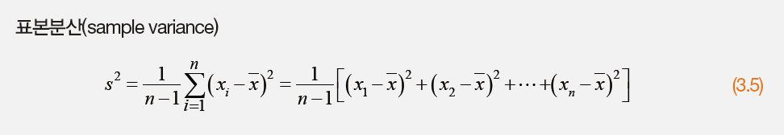
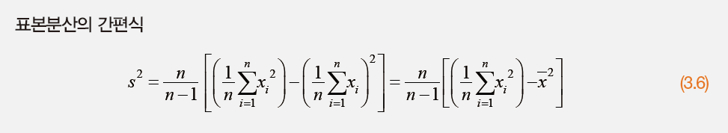
02. 변동성 척도
분산 - 표본분산
모집단에서 추출한 표본에 대한 분산을 표본분산(sample variance)이라 부른다. 표본의 크기가 n이며 평균이 인 표본에 대한 분산은 다음과 같이 계산한다.

Slide 22




예제 3-6
표본분산
다음은 어느 학과 4학년 졸업반 학생들 중 6명의 표본에 대한 마지막 학기 중 입사 지원 기업의 수이다. 다음 표본의 분산을 계산하시오.
풀이
데이터가 6명의 표본에 대한 것이기 때문에 표본분산을 산출할 것이며, 이에 앞서 표본평균 ( )을 우선 계산해야 한다.
산출한 표본평균을 바탕으로 표본분산을 구할 수 있다.
표본분산 간편식을 이용하면 더욱 쉽게 답을 구할 수 있다.
22
/ 60

Slide 23
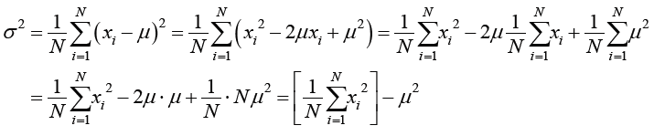
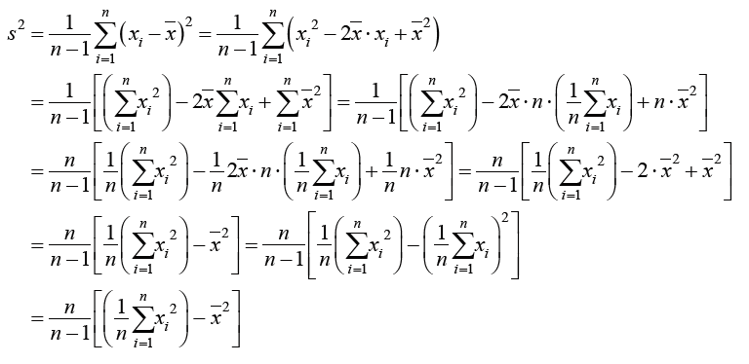
하나 더 알기
모분산과 표본분산의 간편식 도출 과정
모분산의 간편식 도출
표본분산의 간편식 도출
23
/ 60

Slide 24
02. 변동성 척도
표준편차
표준편차(standard deviation): 분산과 마찬가지로 평균을 기준으로 데이터가 분포되어 있는 정도를 측정하는 통계량.

Slide 25

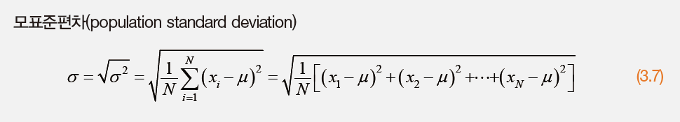
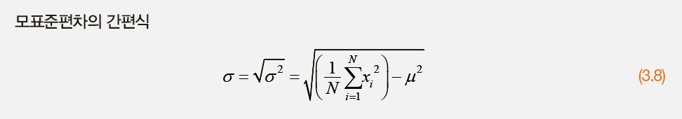
02. 변동성 척도
표준편차 - 모표준편차
모집단의 표준편차는 모표준편차(population standard deviation)라 부르며 모분산의 제곱근 값으로 라 표기하고 ‘시그마(sigma)’라고 읽는다. 표본의 크기가 N이며 평균이 μ인 모집단의 표준편차에 대한 계산식은 다음과 같다.

Slide 26

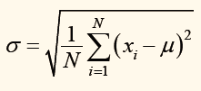
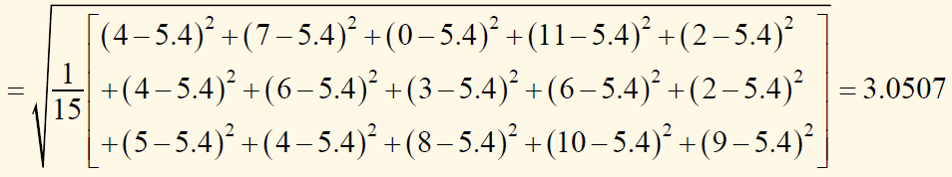
예제 3-7
모표준편차
다음은 어느 학과 4학년 졸업반 학생들의 마지막 학기 중 입사 지원 기업의 수이다. 다음의 표준편차를 계산하시오.
풀이
우선 표본이라는 설명이 없기 때문에 모집단의 표준편차를 산출할 것이며 이에 앞서 모평균( μ )을 계산해야 한다.
산출한 모평균을 바탕으로 모표준편차를 구할 수 있다.
26
/ 60

Slide 27
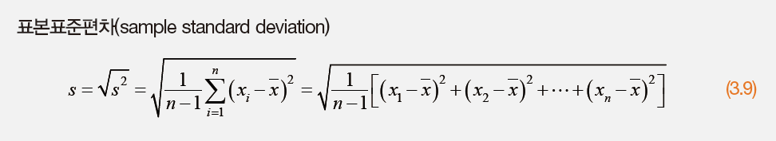
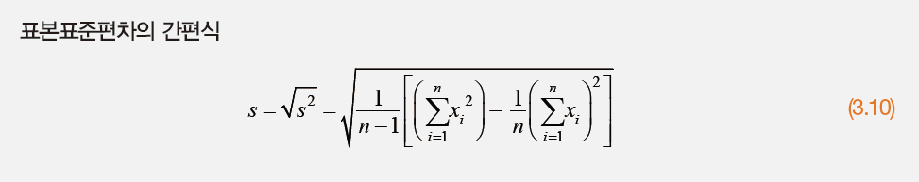
02. 변동성 척도
표준편차 - 표본표준편차
모집단에서 추출한 표본에 대한 분산을 표본분산(sample variance)이라 부른다. 표본의 크기가 n이며 평균이 인 표본에 대한 분산은 다음과 같이 계산한다.

Slide 28


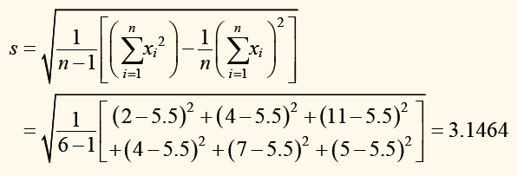
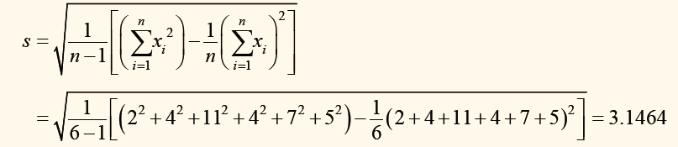
예제 3-8
표본표준편차
다음은 어느 학과 4학년 졸업반 학생들 중 6명의 표본에 대한 마지막 학기 중 입사 지원 기업의 수이다. 다음 표본의 표준편차를 계산하시오.
풀이
다음은 어느 학과 4학년 졸업반 학생들 중 6명의 표본에 대한 마지막 학기 중 입사 지원 기업의 수이다. 다음 표본의 표준편차를 계산하시오.
산출한 표본평균을 바탕으로 표본표준편차를 구할 수 있다.
표본표준편차 간편식을 이용하면 더욱 쉽게 답을 구할 수 있다.
28
/ 60

Slide 29
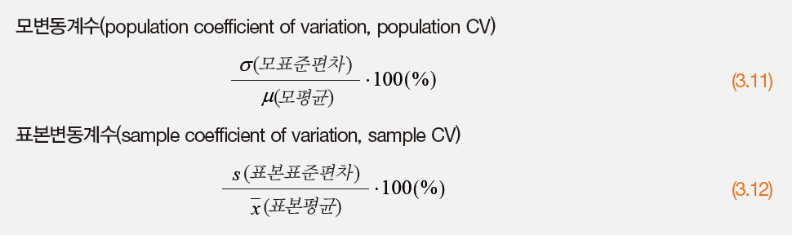
02. 변동성 척도
변동계수
평균에 대비한 변동성을 측정하고자 하는 변동계수(coefficient of variation, CV)는 표준편차를 평균값으로 나누어 측정한다.

Slide 30
03
상대위치 척도

Slide 31
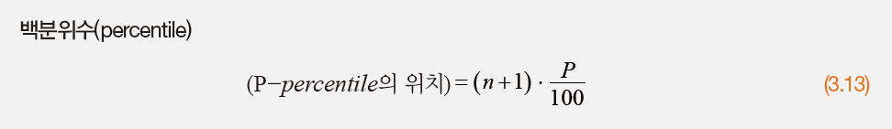
03. 상대위치 척도
백분위수
백분위수(percentile): ‘P-percentile(P-백분위수)’로 표기.
P-백분위수는 해당 값보다 작은 값들의 관측치가 P%, 큰 값들의 관측치가 (100-P)% 임을 의미한다.
다음은 표본의 크기가 n인 경우 P-백분위수의 위치를 구하는 식이다.

Slide 32

예제 3-9
백분위수
다음의 표본에서 75-percentile은 몇 번째 수이며, 해당 데이터 값은 무엇인지 계산하시오.
풀이
75-percentile은 8.25번째 값이다.
이 표본을 보면 첫 번째 값인 33부터 10번째 값인 77까지 확인할 수 있지만, 8.25번째 값은 알 수 없다.
그렇다면 해당 표본에서 8.25번째 수를 계산해보자. 8번째 값이 69, 9번째 값은 70이므로 뒷장의 수식에 따라 계산하면 69.25의 값을 구할 수 있다.
32
/ 60

Slide 33
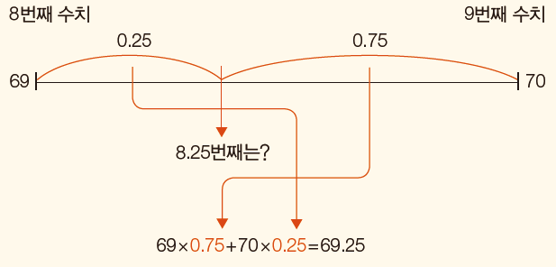
예제 3-9
백분위수
풀이
[8번째와 9번째의 값을 알고 있을 때 8.25번째 수치값 구하기]
33
/ 60

Slide 34

03. 상대위치 척도
사분위수
사분위수(quartile): 백분위수의 특수한 경우에 해당하는데, 사분위수는 모집단 또는 표본에 대하여 사등분으로 나눌 수 있는 수를 각각 ( ) 로 지칭한다.

Slide 35
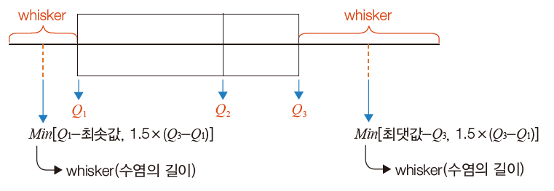
03. 상대위치 척도
상자 그림
상자 그림(box plot): 최댓값, 최솟값, 사분위수( )를 이용하여 측정 값들의 분포를 개략적으로 표현해주는 그림.
[상자 그림]

Slide 36
04
선형관계 척도

Slide 37
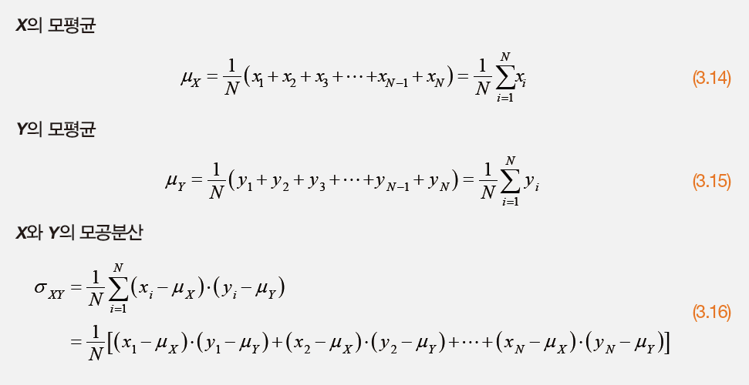
04. 선형관계 척도
공분산
공분산(covariance): 두 변수 집단(X와 Y )의 선형성을 측정하는 상호 통계량.

Slide 38
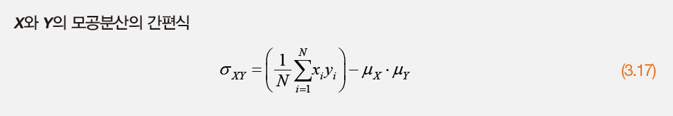
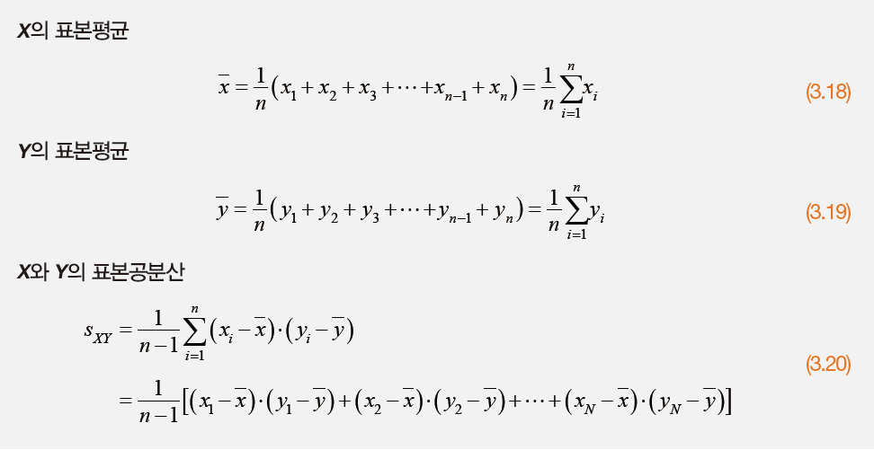
04. 선형관계 척도
공분산

Slide 39
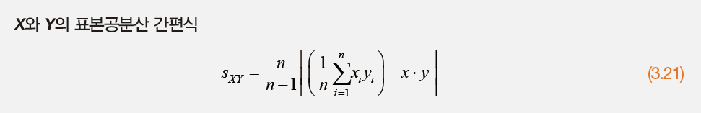
04. 선형관계 척도
공분산

Slide 40
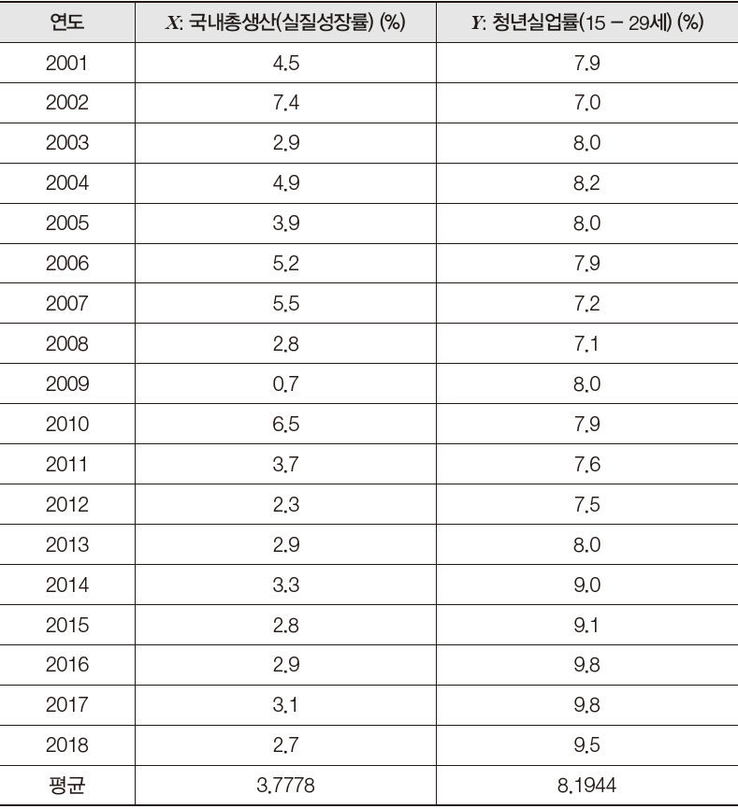
예제 3-10
공분산
[표 3-1]
청년실업률과 국내총생산의 실질성장률
40
/ 60

Slide 41
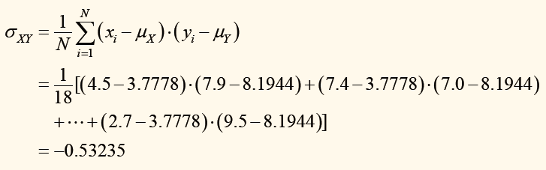


예제 3-10
공분산
풀이
(1) 모공분산
다음과 같은 수식에 의하여 모공분산을 구해보자.
간편식 이용
41
/ 60

Slide 42
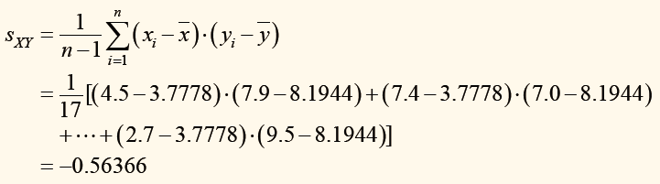
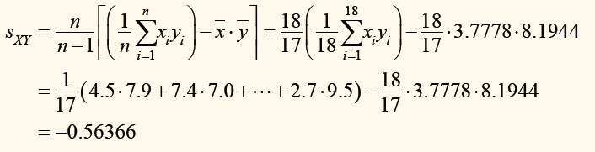
예제 3-10
공분산
풀이
(2) 표본공분산
다음과 같은 수식에 의하여 표본공분산을 구해보자.
간편식 이용
42
/ 60

Slide 43
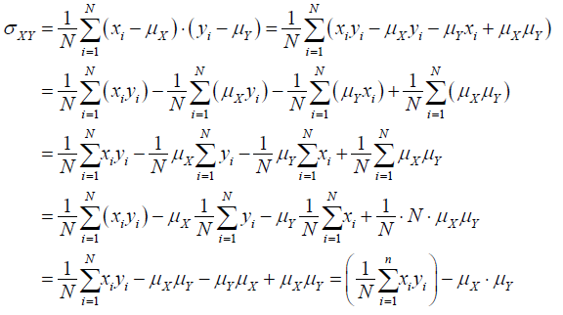
04. 선형관계 척도
공분산
하나 더 알기
모공분산과 표본공분산의 간편식 도출 과정
모공분산의 간편식 도출

Slide 44

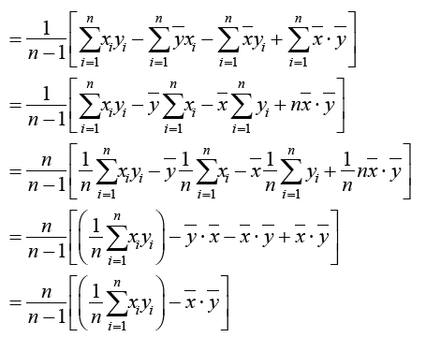
04. 선형관계 척도
공분산
하나 더 알기
모공분산과 표본공분산의 간편식 도출 과정
표본공분산의 간편식 도출

Slide 45
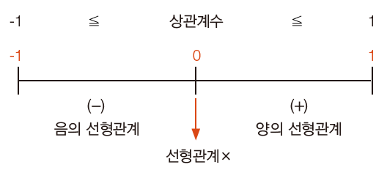
04. 선형관계 척도
상관계수
상관계수(coefficient of correlation): 공분산과 유사하게 두 변수 집단( X와 Y )의 선형성을 측정하는 상호 통계량.
[상관계수의 범위와 의미]

Slide 46
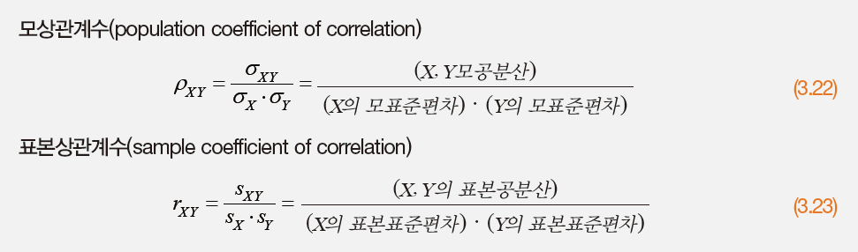
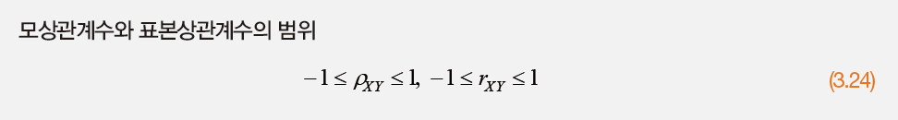
04. 선형관계 척도
상관계수
모집단의 상관계수인 모상관계수(population coefficient of correlation)는 라 표기하고 ‘로(rho)’라고 읽는다. 표본의 상관계수인 표본상관계수(sample coefficient of correlation)는 로 표기한다.

Slide 47
예제 3-11
상관계수
[예제 3-10]의 2001년부터 2018년까지의 청년실업률과 국내총생산의 실질성장률에 대한 표를 이용하여 예제를 진행한다.
[예제 3-10]의 표에서 국내총생산 실질성장률을 X, 청년실업률을 Y라고 지정했을 때 X와 Y의 상관계수 값을 계산하시오. 편의상 해당 자료가 (1) 모집단이라는 가정하의 모상관계수와 (2) 표본집단이라는 가정하에서의 표본상관계수를 각각 계산하시오. (3) 계산 후 모상관계수와 표본상관계수 수치를 비교하고 해석하시오.
47
/ 60

Slide 48

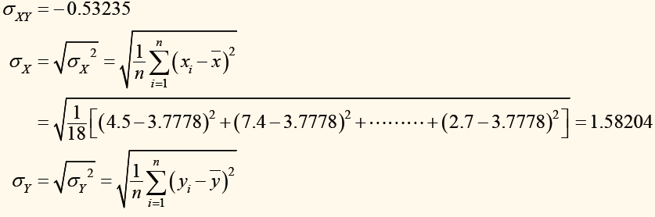
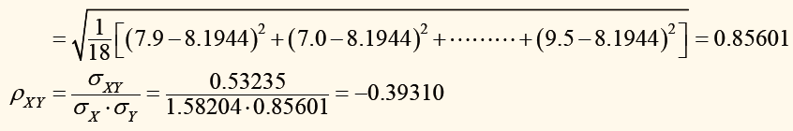
예제 3-11
상관계수
풀이
모상관계수
다음과 같은 수식에 의하여 모상관계수를 구해보자.
X, Y의 모공분산 값은 [예제 3-10]에서 계산한 값을 준용하기로 한다.
48
/ 60

Slide 49

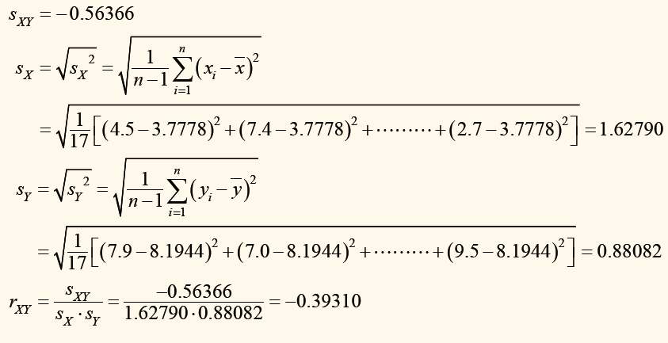
예제 3-11
상관계수
풀이
(2) 표본상관계수
다음과 같은 수식에 의하여 표본상관계수를 구해보자.
X, Y의 표본공분산 값은 [예제 3-10]에서 계산한 값을 준용하기로 한다.
49
/ 60

Slide 50

예제 3-11
상관계수
풀이
(3) 상관관계 값의 비교 및 해석
위의 (1)과 (2)의 결과에서 확인했듯이 모상관계수 와 표본상관계수 의 값이 동일하다.
이는 상관계수를 구하는 세부 식에서 분모인 공분산과 분자인 표준편차 값들의 비율이 모상관계수와 표본상관계수의 계산시 동일하게 반영됨으로써 결국은 같은 값으로 계산되는 것이다. 따라서 상관관계는 모집단인지 표본집단인지 가리지 않고 상관계수라는 통계량으로 통일하여 사용하여도 무방하다.
상관계수의 값이 -0.39310으로 나타난 것은 국내총생산의 실질성장률과 실업률 간에 음(-)의 상관관계가 있음을 나타낸다. 즉 실질성장률이 높아지면 청년실업률은 상대적으로 줄어든다고 예측할 수 있다.
50
/ 60

Slide 51
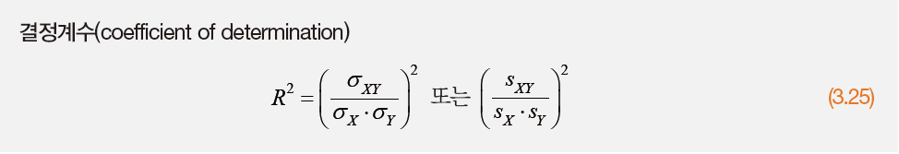
04. 선형관계 척도
결정계수
결정계수(coefficient of determination): 상관계수 값의 제곱으로 계산하며, 최소자승법으로 인한 추세선의 설명력을 의미한다.
결정계수는 라 표기하고 ‘알스퀘어’라고 읽는다.

Slide 52

04. 선형관계 척도
결정계수
예제 3-12
결정계수
[예제 3-10]의 2001년부터 2018년까지의 청년실업률과 국내총생산의 실질성장률에 대한 표를 이용하여 예제를 진행한다. [예제 3-10]의 표에서 국내총생산 실질성장률을 X, 청년 실업률을 Y라고 지정했을 때 X와 Y의 결정계수 값을 계산하시오.
풀이
결정계수는 상관관계의 제곱으로 계산한다. 따라서 다음과 같이 결정계수를 계산할 수 있다. 단, 상관계수 값은 [예제 3-11]의 결과 값을 준용한다.

Slide 53
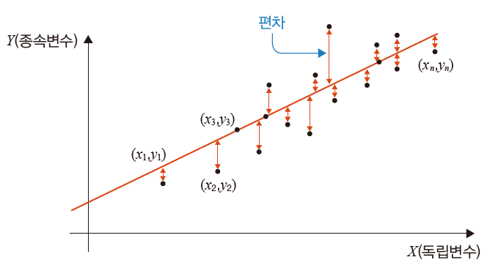
04. 선형관계 척도
최소자승법
최소자승법(least square method): 산포도에서 이를 잘 설명할 수 있는 직선의 식을 추정하는 데 그 목적이 있다. 산포도의 각 점과 선 사이의 편차 제곱의 평균이 가장 작도록 직선식을 추정하는 방법을 제시한다.
[산포도에 따른 추세선 추정]

Slide 54




04. 선형관계 척도
최소자승법
직선의 식은 기울기와 y절편(직선이 y축과 만나는 점)만 있으면 결정된다. 따라서 y절편을 , 기울기를 이라 하고 각 와 의 추정식을 학습한다.
최종 결정될 최소자승법에 의한 직선식은 다음과 같다.
여기서 은 x와 y의 표본공분산을 x의 표본공분산의 제곱으로 나누어 계산한다.
y절편은 표본 y의 평균값에 표본 x의 평균값과 위에서 계산한 을 곱한 값을 차감하여 구한다. 이를 수식으로 나타내면 다음과 같다.

Slide 55
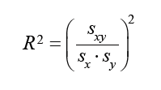
04. 선형관계 척도
최소자승법
최소자승법은 주로 표본에 대한 추세선 추정에 사용되므로 표본결정계수를 사용하는 것이 일반적이다.

Slide 56
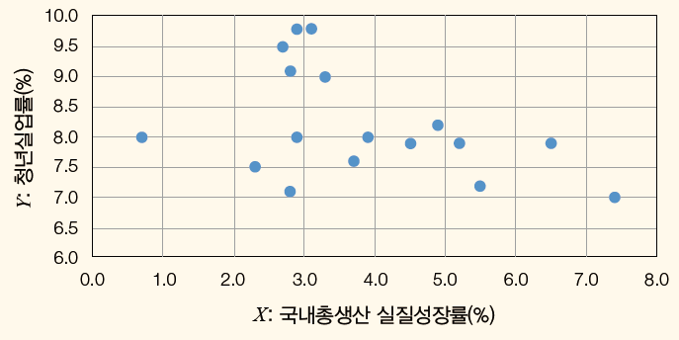
예제 3-13
최소자승법결정계수
[예제 3-10]의 2001년부터 2018년까지의 청년실업률과 국내총생산의 실질성장률에 대한 표를 이용하여 예제를 진행한다.
[예제 3-10]의 표에서 국내총생산 실질성장률을 X, 청년실업률을 Y라고 지정했을 때 (1) X와 Y의 산포도를 그리고 (2) 최소자승법에 의한 추세선 식을 결정하고 산포도에 해당 직선을 명시하시오.
풀이
(1) X와 Y의 산포도
56
/ 60

Slide 57


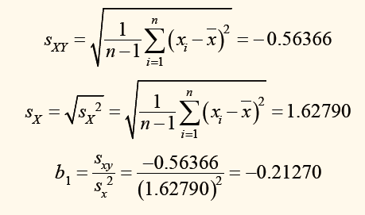
예제 3-13
최소자승법결정계수
풀이
(2) 최소자승법에 의한 추세선
먼저 계산해야 할 추세선 식은 다음과 같다.
여기서 와 을 계산하도록 하자.
와 값은 [예제 3-11]과 [예제 3-12]에서 계산한 값을 준용하도록 한다.
57
/ 60

Slide 58

예제 3-13
최소자승법결정계수
풀이
는 다음과 같이 X, Y의 표본공분산과 바로 앞에서 계산한 의 값을 이용하여 다음과 같이 계산한다.
위의 결과를 종합하면 다음과 같은 직선식을 구하게 된다.
58
/ 60

Slide 59

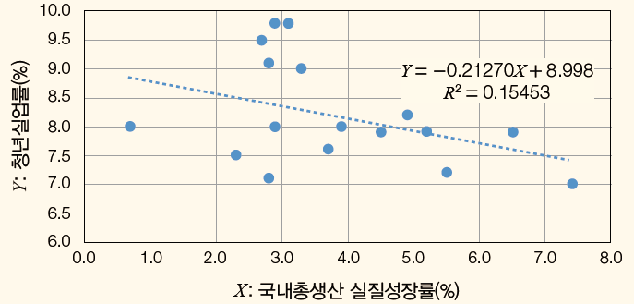
예제 3-13
최소자승법결정계수
풀이
[예제 3-12]에서 계산한 결정계수 까지 산포도의 그래프에 나타낸 추세선 그래프는 그림과 같다.
결정계수 0.15453을 통하여 국내총생산 실질성장률에 따른 청년실업률이 15.45%라는 것을 확인할 수 있다. 해당 추세선을 통하여 국내총생산 실질성장률에 따른 청년실업률을 어느 정도(15.45%) 예측할 수 있다.
59
/ 60

